Slide 1
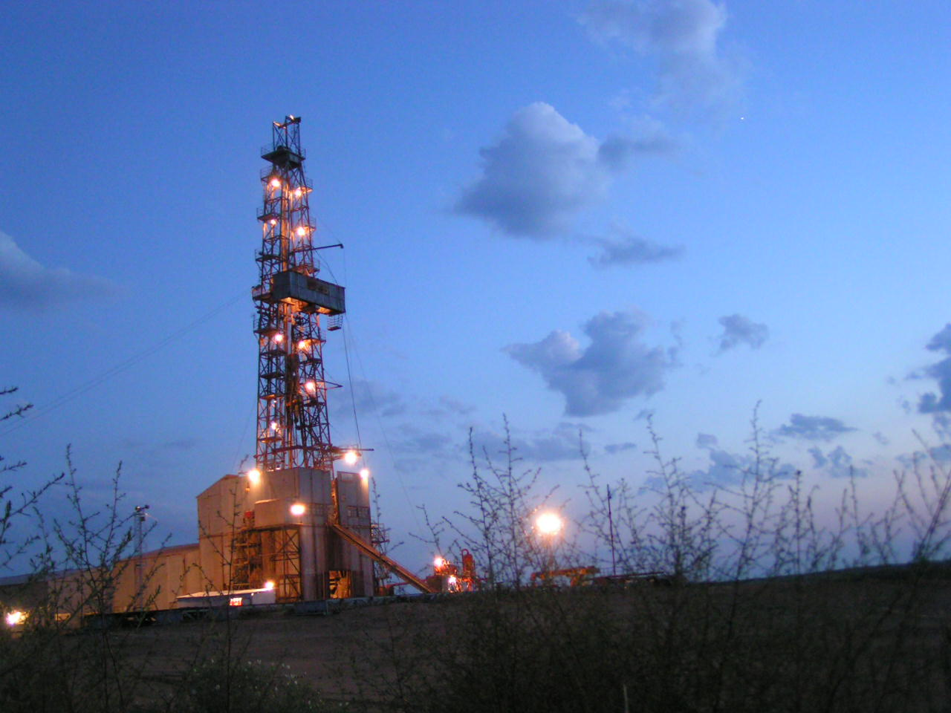
ПРЕЗЕНТАЦИЯ
ООО «ПКФ «Недра-С»
Повышение уровня промышленной и экологической безопасности
Снижение затрат и повышение рентабельности при бурении и эксплуатации нефтяных и газовых скважин
Интенсификация притока

Slide 2
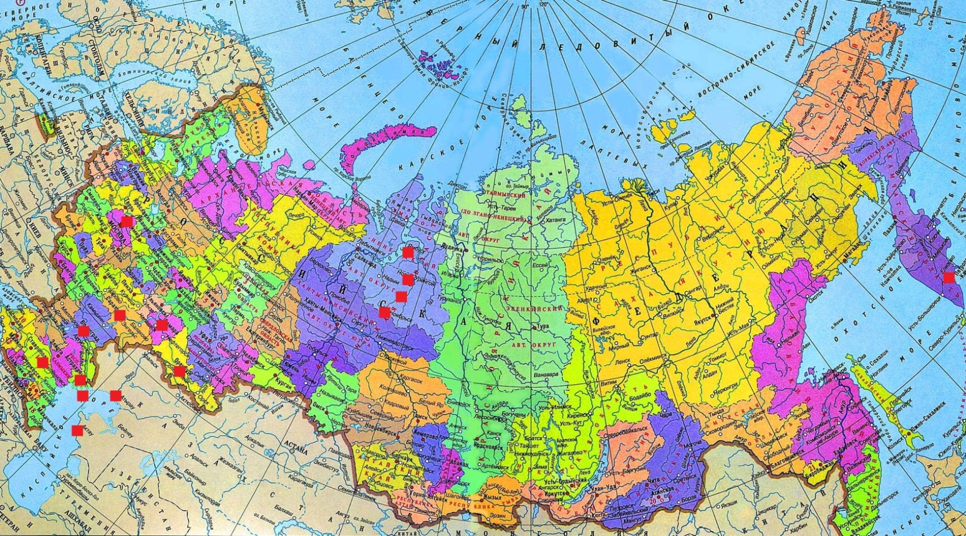
Наши партнеры
География работ

Slide 3
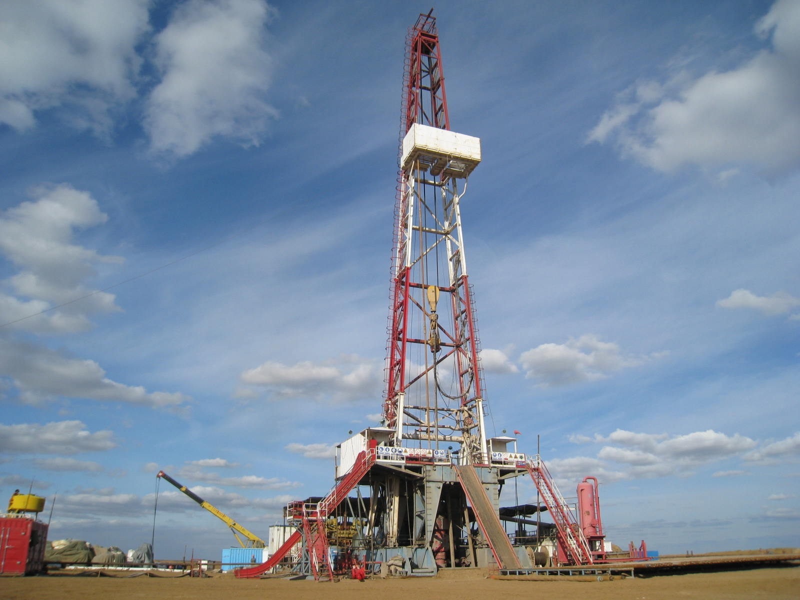
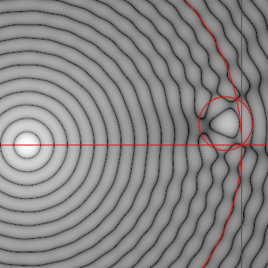
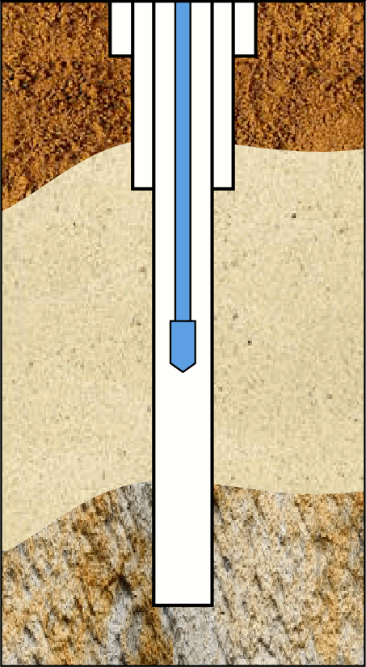
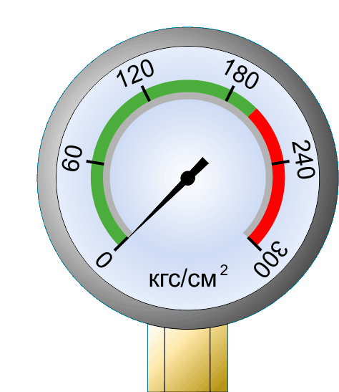
Геофизические исследования
Направления деятельности
Волновая технология
с использованием
генератора упругих
волн (УГСВ)
Ликвидация
межколонных давлений
(МКД)

Slide 4
Возможности Трехкомпонентного геоакустического каротажа
определение наличия и направления заколонных и межколонных перетоков;
изучение профиля притока в интервалах перфорации;
обнаружение мест негерметичности элементов конструкции скважины;
определение техногенных залежей;
определение типа потока флюида;
определение внутрипластовых движений флюидов;
обнаружение участков интенсивного поглощения, как в открытом стволе, так и за колоннами;
выявление продуктивных коллекторов в неперфорированных интервалах обсаженных скважин.
Возможности Спектрального трехкомпонентного каротажа микровибраций геосреды
определение заколонных перетоков и обнаружения техногенных залежей газа;
выявление движения флюидов в пластах-коллекторах, без выхода в скважину;
выделение работающих интервалов в действующих скважинах и мест нарушения герметичности эксплуатационных колонн

Slide 5
Волновая технология с использованием
генератора упругих волн (УГСВ)
увеличения дебита скважин
увеличения приемистости скважин
очистки внутренних поверхностей бурильных и насосно-компрессорных труб
повышения качества цементирования обсадных колонн
уплотнения цементного моста
ликвидации «прилипания» бурильных труб
разрабатывается технология создания противофильтрационных завес на горных выработках
В основе технологии УГСВ лежит создание в скважине с помощью генератора упругих волн (который смонтирован на устье) волны сжатия заданной направленности

Slide 6
Характеристика генераторов силовых волн
В настоящее время в работах используются две модификации УГСВ, отличающиеся друг от друга габаритами и энергией удара.
Характеристика | УГСВ-1 | УГСВ-3
Мощность (кДж) | 0,13 | 3
Энергия волны (Дж) | до 1 | 5 - 1500
Глубина скважины (м) | до 1500 | до 5000
Рабочий агент | вода | Жидкость, неспособ-ная кольматировать пласт
Радиус действия волны (м) | 150 | до 400
Шаг обработки (м) | 0,5 - 1,5 | 0,5 - 1,5
Интервал обработки | Без ограничений | Без ограничений
Привод генератора | Компрессор Р = 0,7 - 1,0Мпа, Q=10-20 м/мин | дизель+НШ-100

Slide 7
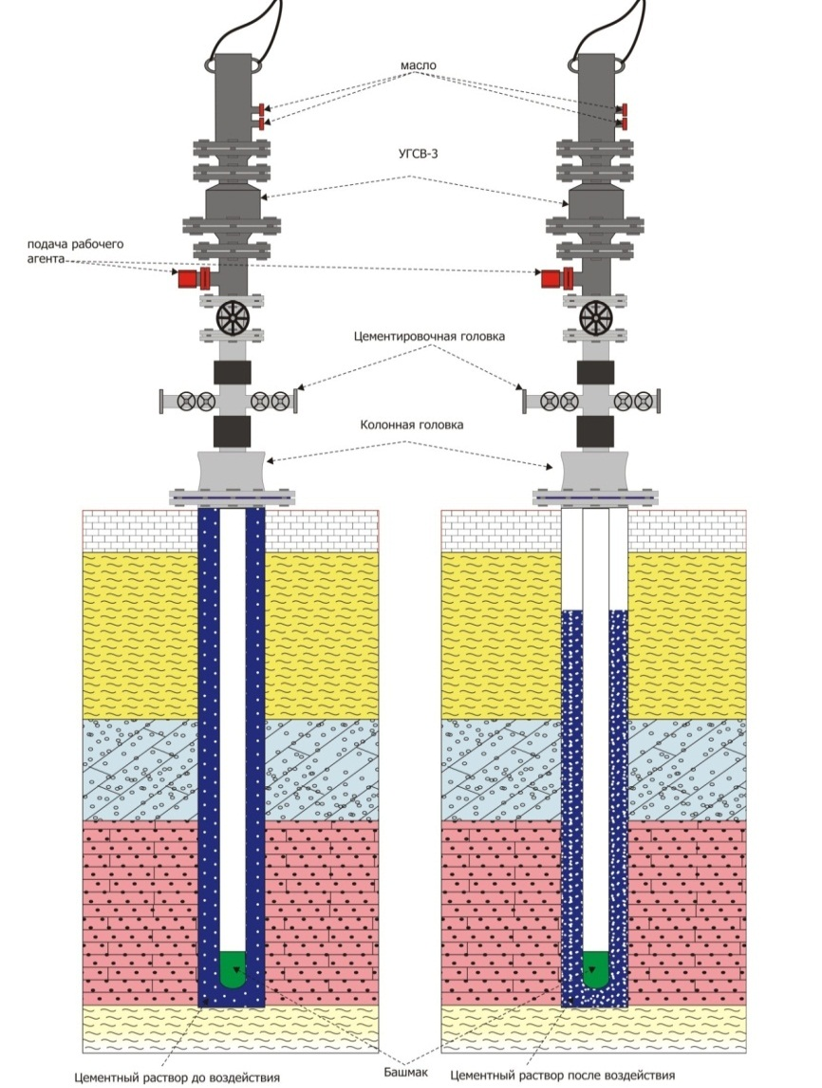
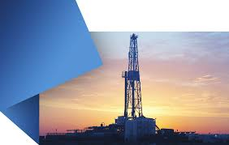
Улучшение качества цементирования колонн
Для получения лучшего контакта на границах колонна/цемент, порода/цемент, а также для улучшения качества цементного камня, предлагается применять волновое воздействие на цементный раствор с применением УГСВ.
УГСВ монтируется на цементировочную головку и запускается в работу после окончания закачки цементного раствора и промывочной жидкости в скважину. Обработка упругими вол-нами производится в течении 15-20 минут. В результате происходит замещение глинистого раствора цементом и улучшается контакт.

Slide 8
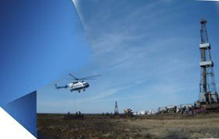
При установке цементных мостов в процессе ремонта или ликвидации скважин производится уплотнение цементного моста аналогичным способом как и повышение качества цементирования.
Уплотнение цементного моста

Slide 9
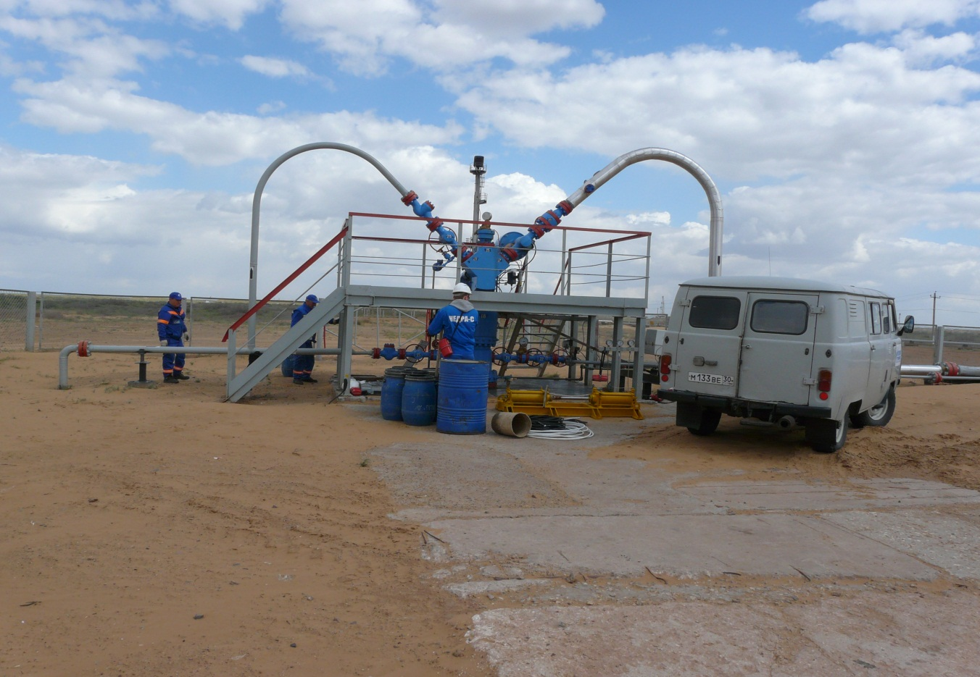
Проведение работ по ликвидации МКД
Данная технология основана на закачке
в МКП с устья скважины специальных герметизирующих составов (ВСН, WARP,ЩВПС) имеющих соответствующие сертификаты, с целью ликвидации путей миграции флюида в полостях и микротрещинах цементного камня. Закачка происходит по принципу нагнетания состава в МКП через межколонный отвод с его проникновением в микро- и макродефекты цементного камня, что приводит к ликвидации фильтрационных каналов.
По окончании закачки выдаются рекомендации по осуществлению контроля за состоянием межколонного пространства в процессе эксплуатации скважины. Для повышения эффективности проводимых работ применяется установка генератора силовых волн (УГСВ), которая создает волновое (виброакустическое) воздействие на межколонную среду и благодаря этому улучшается проникновение герметизирующего состава в микротрещины, а также его равномерное распределение в МКП.

Slide 10
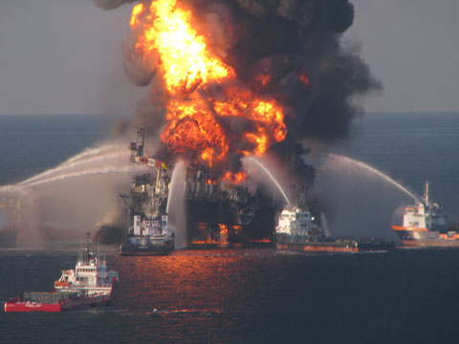
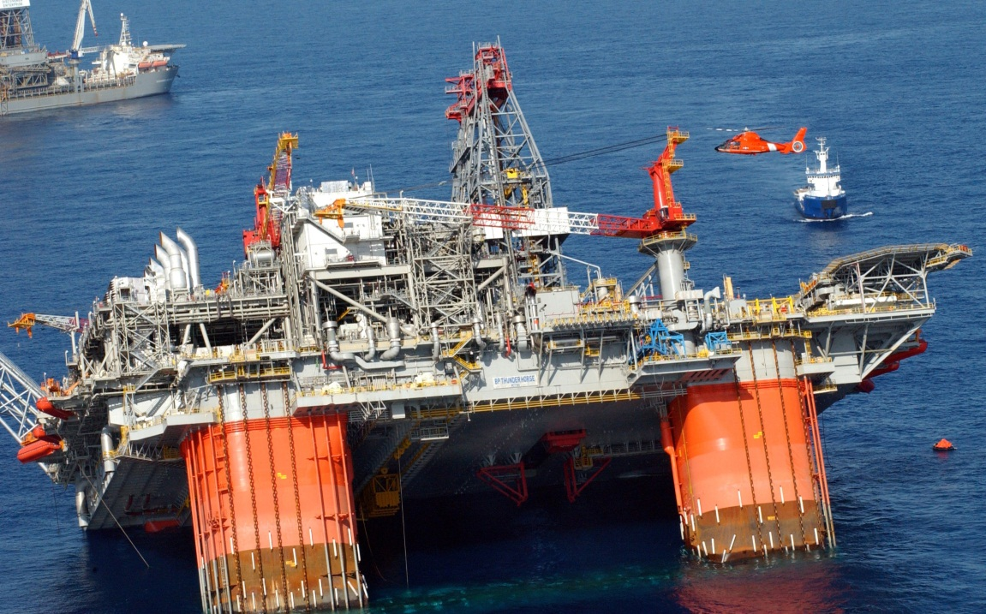
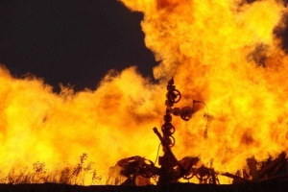
Пренебрежение диагностикой межпластовых и межколонных перетоков, вопросами ограничения и ликвидации МКД приводит к последствиям, которые могут развиться в экологическую катастрофу и усугубится человеческими жертвами
Спасибо за внимание

